Slide 1
IE
INTELIGENCIA EMOCIONAL

Slide 2
¿Por qué a algunas personas les va mejor en la vida que a otras?
¿Por qué algunas, con alto coeficiente intelectual y que se destacan en su profesión, no pueden aplicar esta inteligencia en su vida privada, que va a la deriva, del sufrimiento al fracaso?
¿Y por qué otras con un alto Cociente Intelectual terminan trabajando para otras que tienen un CI más bajo, pero que saben conectarse, influir y relacionarse mejor?
Me conozco a mí mismo, sé lo que pienso, lo que siento y lo que hago.
Soy capaz de automotivarme para aprender, estudiar, aprobar y conseguir metas
¿Soy capaz de quitarme de la mente las preocupaciones que me obsesiona?.
En momentos de tensión y ansiedad ¿soy capaz de relajarme y tranquilizarme?

Slide 3
INTELIGENCIA EMOCIONAL
Capacidad de poder percibir los sentimientos propios y de los demás y servirse de esa información para guiar el pensamiento y conducta de uno mismo.

Slide 4
ACLARACIÓN IE
En primer lugar la Inteligencia Emocional, no significa ser amables.
En segundo lugar la inteligencia emocional, no quiere decir que debamos dar rienda suelta a nuestro emociones.
En tercer lugar las mujeres no son mas emocionales que los hombres.

Slide 5
CUANDO LO INTELIGENTE ES TONTO
Aun no se sabe por que David Pologruto, profesor de física de una escuela secundaria fue atacado con un cuchillo de cocina por uno de sus mejores alumnos, pero los hechos tal como se informaron, son lo siguiente:
Jason H., brillante estudiante de segundo curso estaba obsesionado con ingresar en la facultad de medicina, pero no cualquier facultad, soñaba con Harvard, pero Pologruto su profesor de física , le había dado una puntuación de 80 en un examen. Convencido de que la nota ponía en peligro sus sueños, jason fue a la escuela con un cuchillo de cocina y después de enfrentarse a Pologruto en el laboratorio de física, se lo clavo en el cuello antes de quedar reducido en su refriega.

Slide 6
Autoestima
Control de enojo
Manejo del estrés
Reconocimiento de emociones
Tolerancia a la frustración
Optimismo
IE
Trabajo en equipo
Solución de problemas
Empatía
Asertividad
INTELIGENCIA INTRAPERSONAL
INTELIGENCIA INTERPERSONAL
Estructuración de metas sobre la base de valores

Slide 7
¿Para que sirven las emociones?
El término emoción viene del latín emotĭo,
que significa movimiento o impulso.
“AQUELLO DE TE MUEVE”

Slide 8
Cada emoción nos predispone de un modo diferente a la acción y nos permiten resolver innumerables desafios a los que se ve sometida la existencia humana.
Decisiones y acciones dependen tanto de nuestros sentimientos y pensamiento, pero para bien y mal, en aquellos momentos que nos envuelven las emociones la razón se ve anulada.

Slide 9
IMPULSOS PARA LA ACCIÓN
Las emociones predisponen al cuerpo a un tipo diferente de respuesta
Enojo
Aumenta el flujo sanguíneo, Aumenta el ritmo cardiaco.
Haciendo más fácil empuñar un arma o golpear a un enemigo
Miedo
La sangre se retira del rostro, lo que explica la palidez y la sensación de quedarse frío

Slide 10
Felicidad
Se encarga de inhibir los sentimientos negativos .
AMOR
Sentimientos de ternura
Aumenta el caudal de energía
Satisfacción sexual

Slide 11
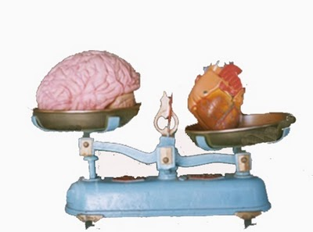
DOS MENTES
Estas dos mentes operan en estrecha colaboración, entrelazan sus distintas formas de conocimiento para guiarnos adecuadamente por la vida
PIENSA SIENTE
Despierta
Pensativa
Racional
Reflexiva
Motivación
Sociable
Equilibrado

Slide 12
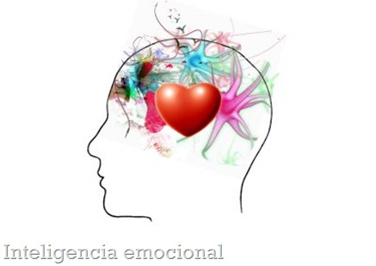
COMPONENTES IE
Capacidad de motivarnos
Perseverar en el empeño
Manejar frustraciones
Controlar impulsos
Evitar la angustia

Slide 13
LA APTITUD MAGISTRAL
Una sola vez en la vida quede paralizado por el temor. Fue durante un examen de calculo durante mi primer año en la facultad, para el que no había estudiado. Aun recuerdo el aula donde entre esa mañana primaveral, con el mal presentimiento de que iba camino al fracaso.
Mientras habría la libreta de examen sentí un sabor de ansiedad en la boca del estomago.
Eche un rápido vistazo a las preguntas del examen. Fue inútil. Paso toda la hora mirando fijamente la pagina mientras pensaba obsesivamente en las consecuencias que tendría que soportar. Me quede quieto como un animal paralizado. Lo que mas me afecto de este espantoso momento fue lo limitado que quedo mi mente. No pase esa hora intentando desesperadamente formar alguna respuesta verosímil a aquella pregunta, tampoco soñé despierto. Simplemente me concentre en el terror y espere que aquel momento terminara.
Notes:
.

Slide 14
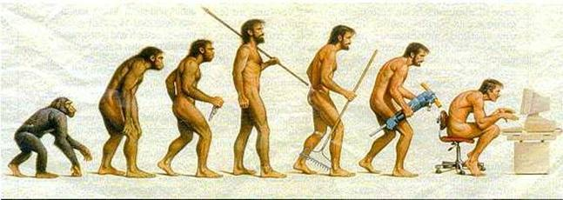
CI
Habilidades Intelectuales
Ambicioso, critico, inexpresivo , indiferentes
IE
Equilibrado, sociable, alegres
Comprometido con las causas y las personas, son éticos

Slide 15
Mujere MUJER
CI
Seguridad intelectual
Introspectiva,
Ansiosas,
Sentimientos de culpabilidad .
IE
Positivas, expresan sus sentimiento sin problemas
Seguras, Aplomo Social, Alegres Espontaneas

